Slide 1



Beijing University of Posts and Telecommunications
第五次阶段性汇报
组员：凌霄汉，王硕，谢庆贺

Slide 2

1
小组所做工作与分工
THE BACKGROUND OF THE SUBJECT AND CONTENT
目
录
工作具体细节
2
PRESENT SITUATION AND DEVELOPMENT OF SUBJECT
CONTENTS
3
未来的计划与展望
THE RESEARCH MENTALITY AND THE PROCESS

Slide 3
1
小组工作与分工

Slide 4
个人分工
最近两周
爬虫模块的编写；
弱密码碰撞模块的编写；
输出模块的编写
凌霄汉
xss模块的编写
网站修正与整合，markdown、消息队列、密码重置等的实现
web题目学习与部署
王硕
upload-file模块 编写
sqli模块的编写
题目部署的实现
谢庆贺

Slide 5
大体工作
THE SIGNIFICANCE
在上一次的基础上
1)实现了消息队列，战队管理。
2)以及富文本markdown来写writeup的功能；
3）markdown同时具备文件上传和下载功能
1
极少情况下会出现一些显示问题
网站基本情况
2
有些地方不够用户友好
3
需要增加题目的数量

Slide 6
1
还需要对一些payload进行优化；
需要对于各种情况都进行更细化与完善的考虑
增加对一些疑难杂症的处理方法和理解
四种扫描模块+爬虫模块
基本功能已经实现；
因为本漏洞模块富有意义，因此之后会在课余时间继续扩充功能
漏洞扫描基本情况
2
扫描效率还需要提升
3
所有模块的统合

Slide 7
2
工作具体细节

Slide 8
3
网站新增功能

Slide 9
网站方面
1、系统消息
2、战队消息
3、管理员消息
4、用户站内信
消息
1、个人信息/战队信息公开
2、TOP10战队趋势图
3、通过公告传递网站信息
信息
1、用途：writeup
2、一人一题一writeup
3、可预览、查看、修改
4、准备用于消息/公告里
Markdown
1、对公告的管理
2、对消息的管理、用户通知
3、题目的发布、修改、删除等
管理员

Slide 10
4
web漏洞扫描器方面

Slide 11
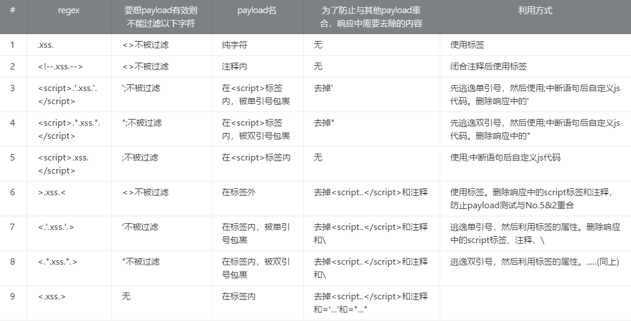
Web漏洞扫描方面
XSS 方面

Slide 12
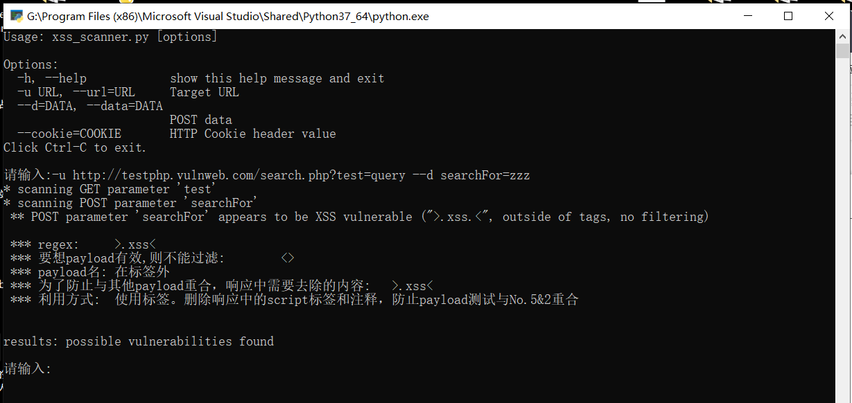
Web漏洞扫描方面
XSS 方面

Slide 13
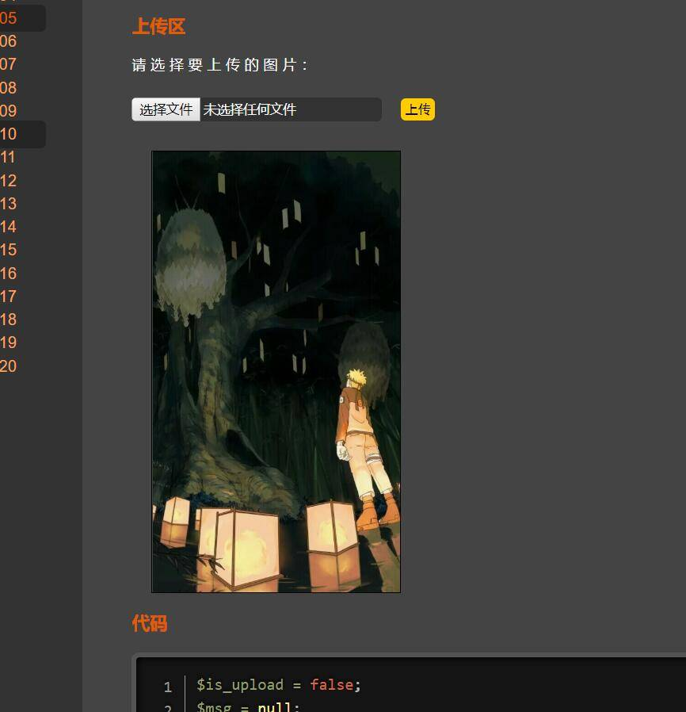
Web漏洞扫描方面
fileupload方面

Slide 14
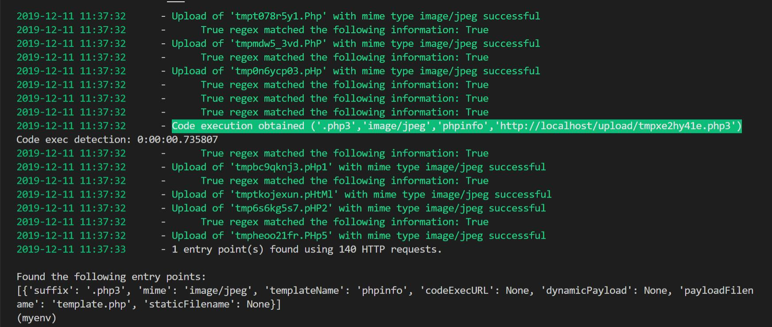
Web漏洞扫描方面
fileupload方面

Slide 15
Web漏洞扫描方面
SQLI 方面

Slide 16
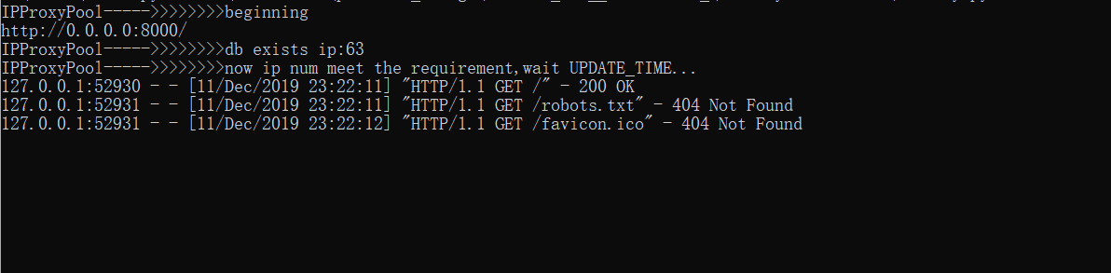
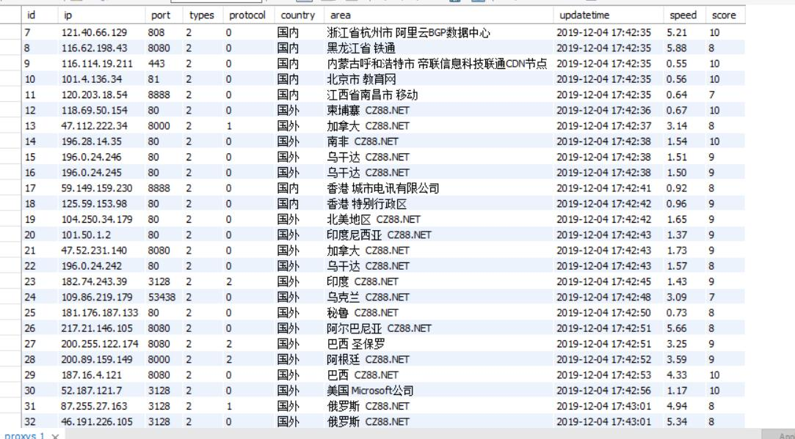
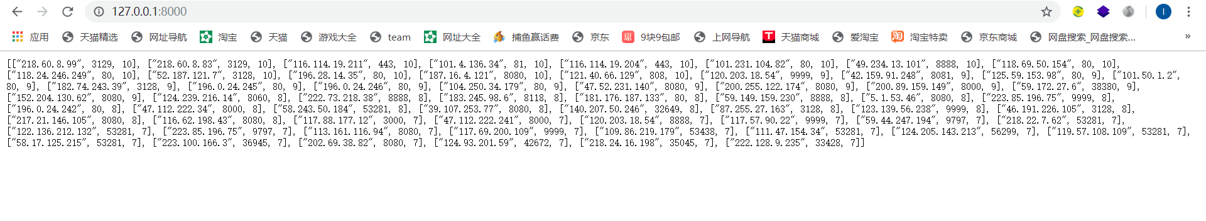
Web漏洞扫描方面
scrapy 方面
代理池

Slide 17
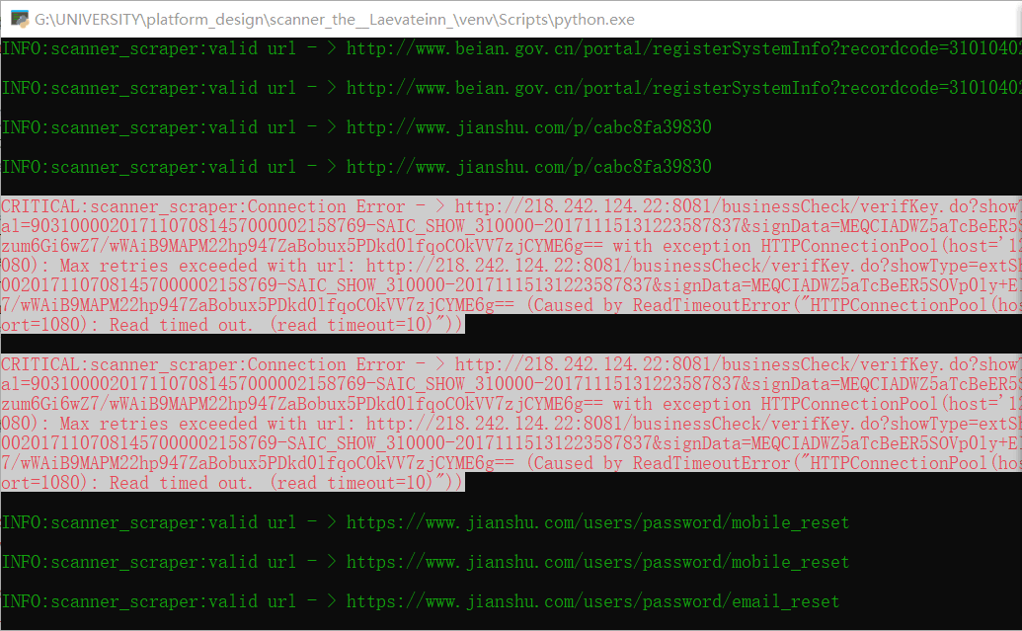
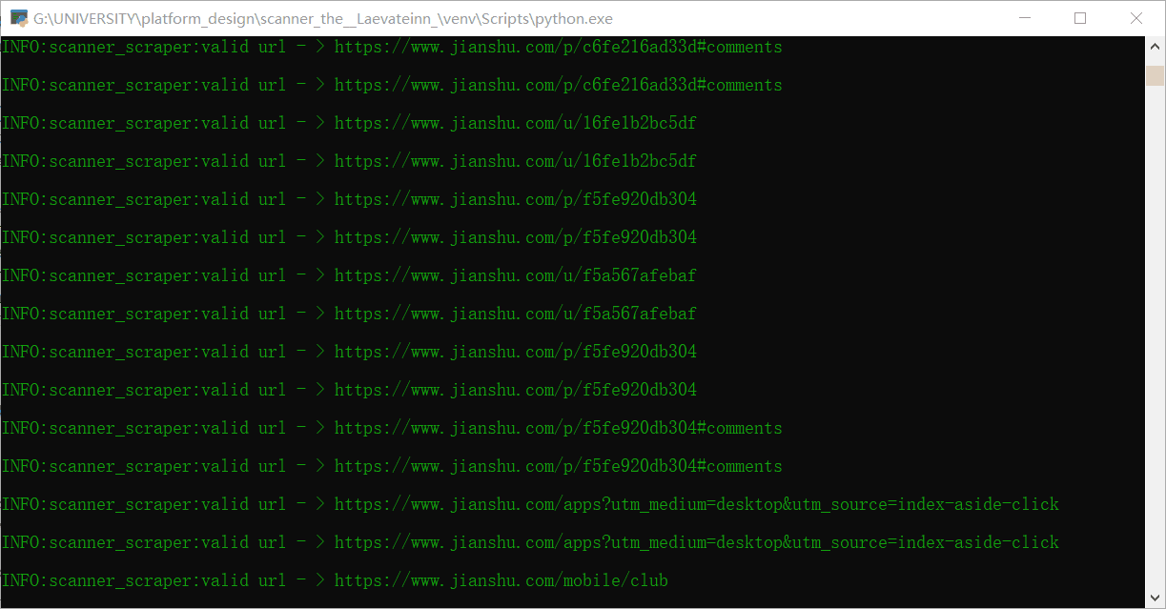
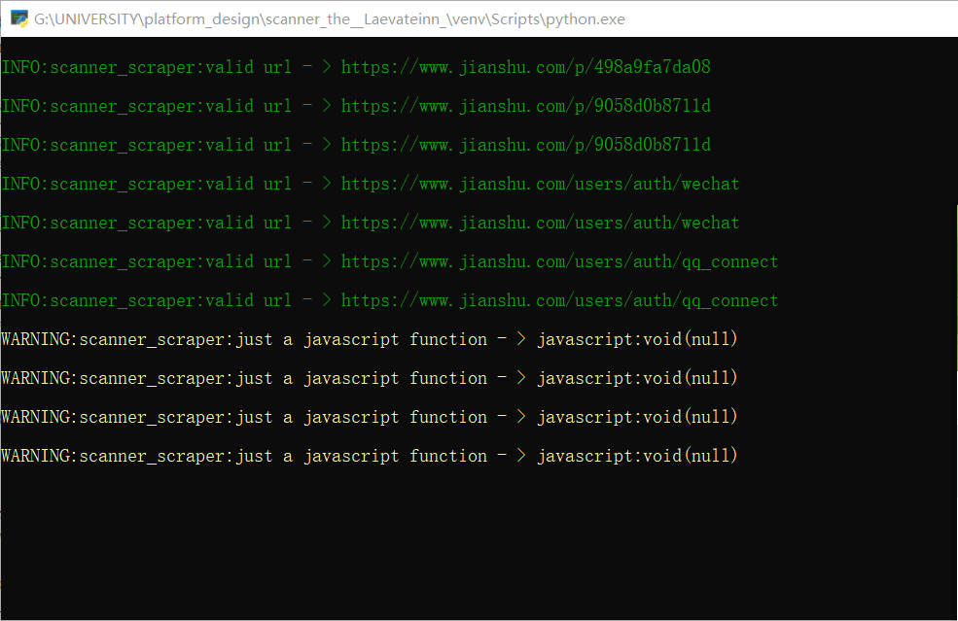
Web漏洞扫描方面
scrapy 方面

Slide 18
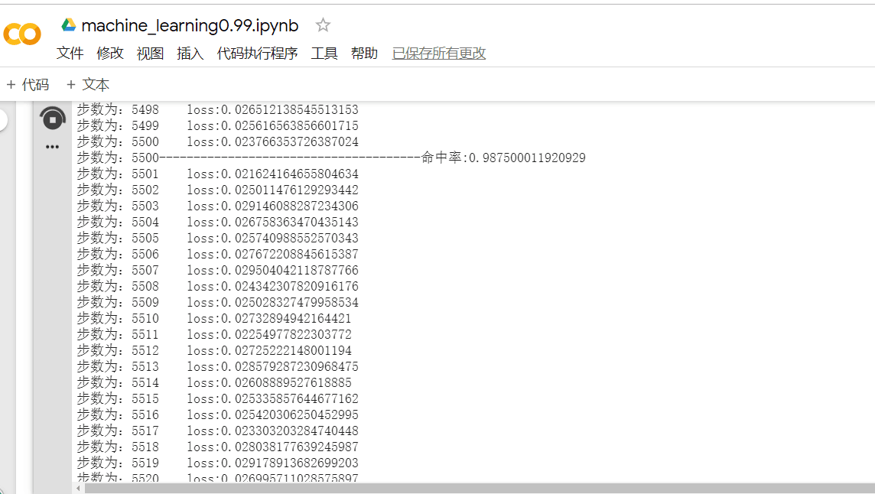
Web漏洞扫描方面
弱密码碰撞 方面
机器学习

Slide 19
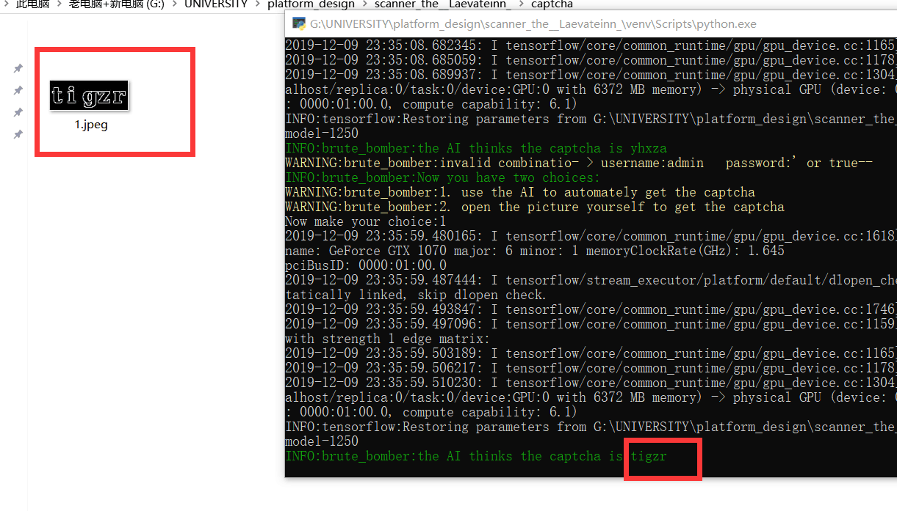
Web漏洞扫描方面
弱密码碰撞 方面
机器识别

Slide 20
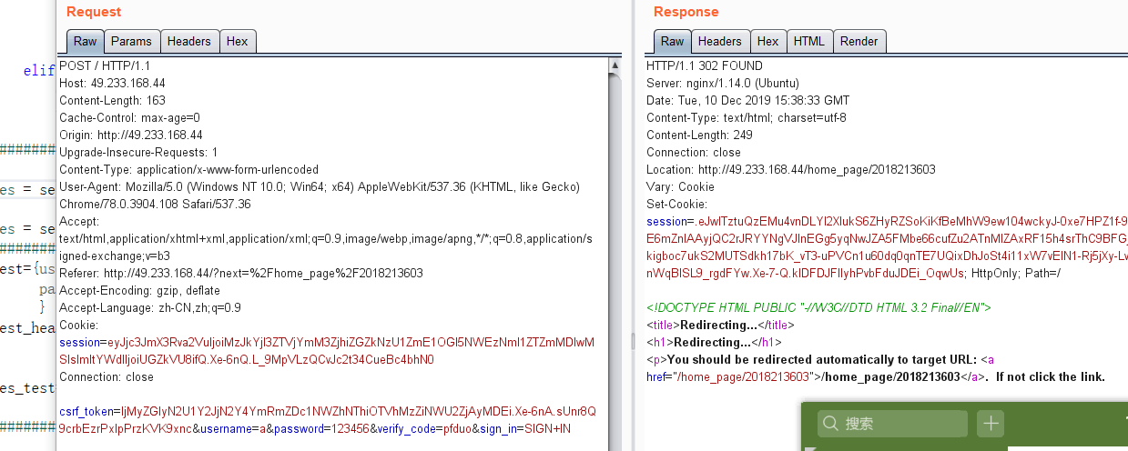
Web漏洞扫描方面
弱密码碰撞 方面
完善请求头

Slide 21
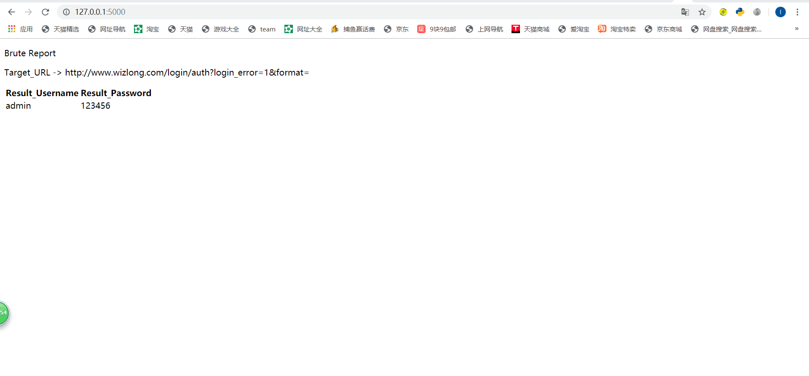
Web漏洞扫描方面
输出模块 方面
输出模块 方面————html

Slide 22
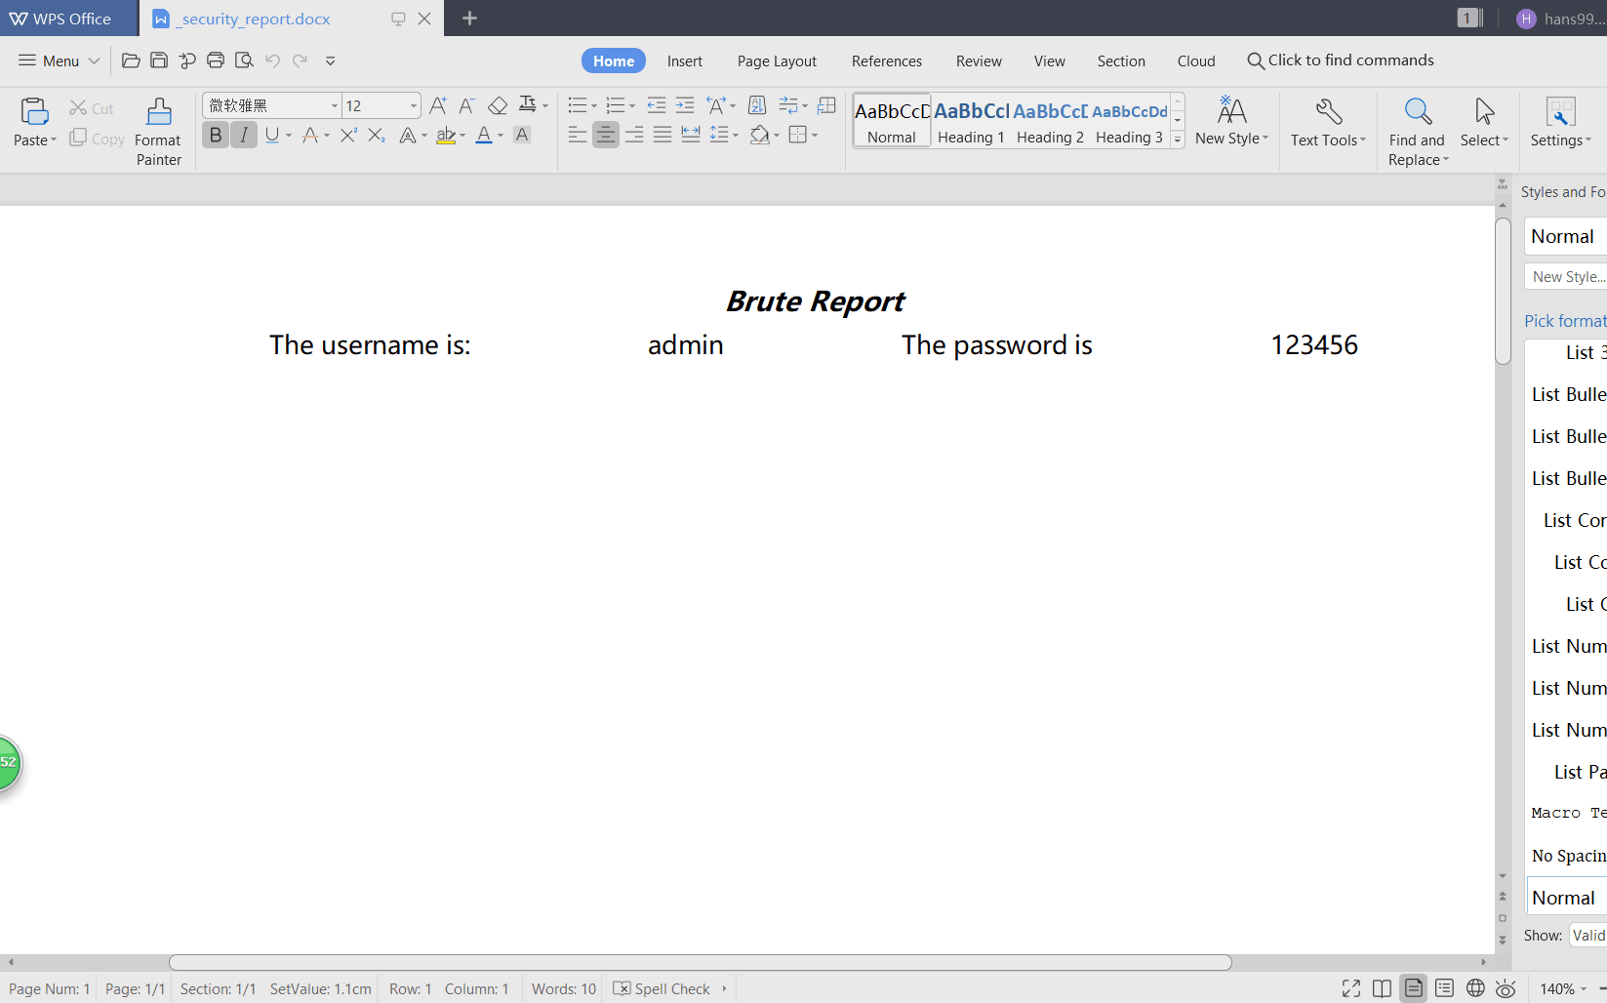
输出模块 方面————docx

Slide 23
5
疑难杂症

Slide 24
cookies反复赋值，302赋值法
使用已有cookie直接进入的可行与不可行
1
2
表格的submit有时候也会作为一个值传递
表单提交地址
3
文件上传的地址随机化处理
错误信息不返回，无法判断
4
sql时间注入可能由于本身的响应时间无法判断

Slide 25
6
防守方法

Slide 26
对cookies进行多次验证
重点在于浏览器可以顺利执行的，requests却不行
1
2
提交表格可以设置隐含的附加位置。。
文件上传后，保存路径的随机化；
如果要返回成功，可以以图片的形式
如果以图片的形式，则命名可以出其不意
3
4
随机化服务器响应的时间，让原本容易判断的时间注入变得
失去可靠性

Slide 27
5
对于sql,xss,以及upload中的敏感字符
及时转译敏感字符为字符串，扼杀在摇篮里
6
设置不可见的命名不同的'无限'深页面洞，让爬虫无法完成任务，
增加干扰性
7
验证码最好使用滑块或者图片点击型态
（较多的划线不一定能真的限制机器学习，
并且还会有很差的用户体验）

Slide 28
THANKS !

